Slide 1


CHÀO MỪNG CÁC EM
ĐẾN VỚI TIẾT HỌC

Slide 2

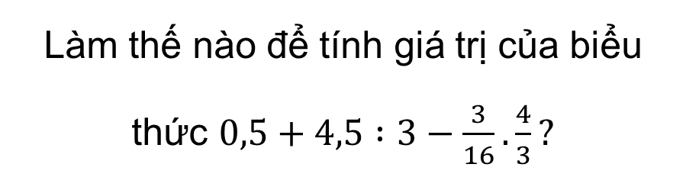
Làm thế nào để tính giá trị của biểu thức $0,5+4,5 :3−\frac{3}{16}.\frac{4}{3}?$
Áp dụng thứ tự thực hiện phép tính đối với biểu thức có các phép tính cộng trừ nhân chia.

Slide 3
BÀI 4: THỨ TỰ THỰC HIỆN CÁC PHÉP TÍNH.
QUY TẮC DẤU NGOẶC
(4 tiết)

Slide 4
NỘI DUNG BÀI HỌC
Thứ tự thực hiện các phép tính
Quy tắc dấu ngoặc
Luyện tập

Slide 5

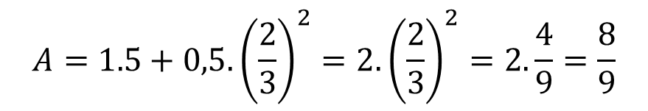
TIẾT 9: I. THỨ TỰ THỰC HIỆN CÁC PHÉP TÍNH
Ví dụ 1
Để tính $A=1.5+0,5.{\left(\frac{2}{3}\right)}^{2}$, bạn Châu làm như sau:
$$A=1.5+0,5.{\left(\frac{2}{3}\right)}^{2}=2.{\left(\frac{2}{3}\right)}^{2}=2.\frac{4}{9}=\frac{8}{9}$$
Theo em, bạn Châu làm đúng chưa? Vì sao?

Slide 6
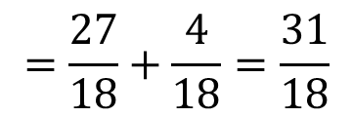
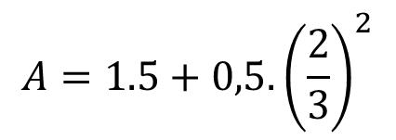
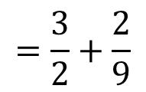
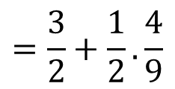
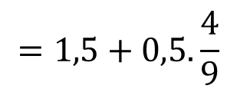
Giải
Do biểu thức A có các phép tính cộng, nhân, luỹ thừa nên ta cần thực hiện phép tính luỹ thừa trước rồi, đến phép nhân, cuối cùng đến phép cộng. Vì thế, bạn Châu làm chưa đúng.
Cách làm đúng như sau:
$$A=1.5+0,5.{\left(\frac{2}{3}\right)}^{2}$$
$$=1,5+0,5.\frac{4}{9}$$
$$=\frac{3}{2}+\frac{1}{2}.\frac{4}{9}$$
$$=\frac{3}{2}+\frac{2}{9}$$
$$=\frac{27}{18}+\frac{4}{18}=\frac{31}{18}$$

Slide 7
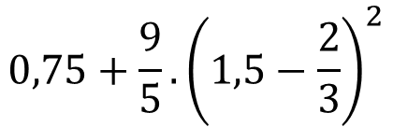
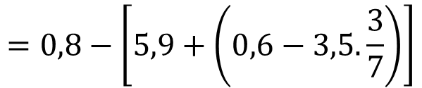
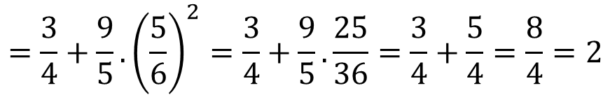
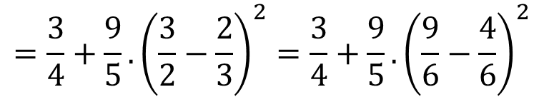
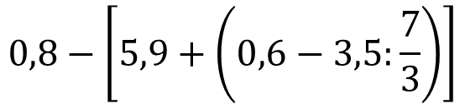
Ví dụ 2
Tính giá trị của mỗi biểu thức sau:
$$0,75+\frac{9}{5}.{\left(1,5−\frac{2}{3}\right)}^{2}$$
$$=\frac{3}{4}+\frac{9}{5}.{\left(\frac{3}{2}−\frac{2}{3}\right)}^{2}=\frac{3}{4}+\frac{9}{5}.{\left(\frac{9}{6}−\frac{4}{6}\right)}^{2}$$
a)
$$=\frac{3}{4}+\frac{9}{5}.{\left(\frac{5}{6}\right)}^{2}=\frac{3}{4}+\frac{9}{5}.\frac{25}{36}=\frac{3}{4}+\frac{5}{4}=\frac{8}{4}=2$$
$$0,8−\left[5,9+\left(0,6−3,5:\frac{7}{3}\right)\right]$$
$$=0,8−\left[5,9+\left(0,6−3,5.\frac{3}{7}\right)\right]$$
b)
$$=0,8−\left[5,9+\left(0,6−3,5.1,5 \right)\right]=0,8−\left[5,9+\left(0,6−1,5\right)\right]$$
$$=0,8−\left[5,9+\left(−0,9\right)\right]=0,8−5=−4,2$$

Slide 8



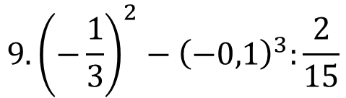
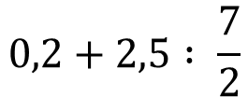
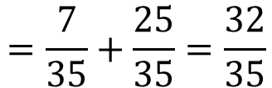
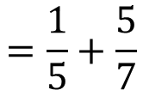
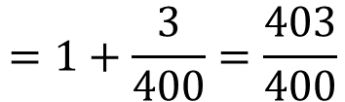
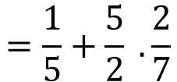
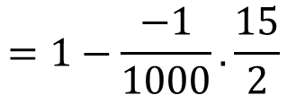
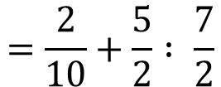
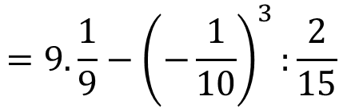
Luyện tập 1
Tính giá trị của mỗi biểu thức sau:
$$0,2+2,5 : \frac{7}{2}$$
$$=\frac{2}{10}+\frac{5}{2} : \frac{7}{2}$$
$$=\frac{1}{5}+\frac{5}{2} . \frac{2}{7}$$
$$=\frac{1}{5}+\frac{5}{7}$$
$$=\frac{7}{35}+\frac{25}{35}=\frac{32}{35}$$
a)
$$9.{\left(−\frac{1}{3}\right)}^{2}−{\left(−0,1\right)}^{3}:\frac{2}{15}$$
$$=9. \frac{1}{9}−{\left(−\frac{1}{10}\right)}^{3}:\frac{2}{15}$$
$$=1−\frac{−1}{1000}.\frac{15}{2}$$
b)
$$=1+\frac{3}{400}=\frac{403}{400}$$

Slide 9
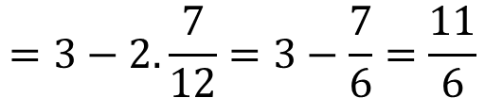
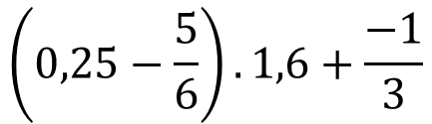
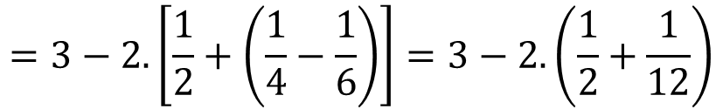
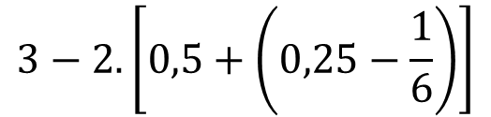
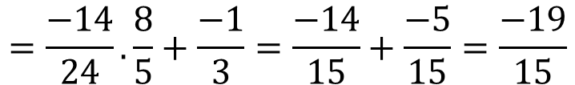
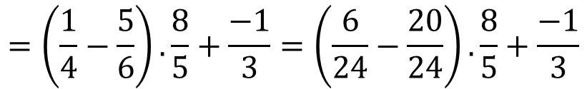
Luyện tập 2
Tính giá trị của mỗi biểu thức sau:
$$\left(0,25−\frac{5}{6}\right).1,6+\frac{−1}{3}$$
$$=\left(\frac{1}{4}−\frac{5}{6}\right).\frac{8}{5}+\frac{−1}{3}=\left(\frac{6}{24}−\frac{20}{24}\right).\frac{8}{5}+\frac{−1}{3}$$
a)
$$=\frac{−14}{24}.\frac{8}{5}+\frac{−1}{3}=\frac{−14}{15}+\frac{−5}{15}=\frac{−19}{15}$$
$$3−2.\left[0,5+\left(0,25−\frac{1}{6}\right)\right]$$
$$=3−2.\left[\frac{1}{2}+\left(\frac{1}{4}−\frac{1}{6}\right)\right]=3−2.\left(\frac{1}{2}+\frac{1}{12}\right)$$
b)
$$=3−2.\frac{7}{12}=3−\frac{7}{6}=\frac{11}{6}$$

Slide 10

CẢM ƠN CÁC EM ĐÃ LẮNG NGHE BÀI GIẢNG!

